Slide 1

Ленточные хранилища данных
Выполнил: студент группы K42111c Устинов Алексей Николаевич
Санкт-Петербург
2022

Slide 2
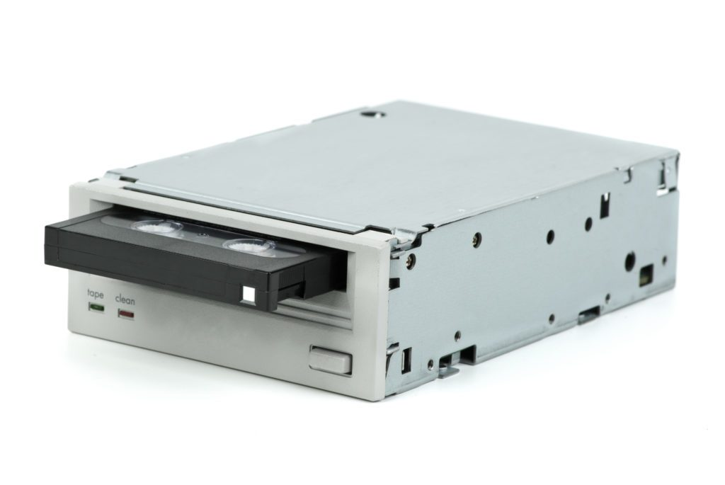
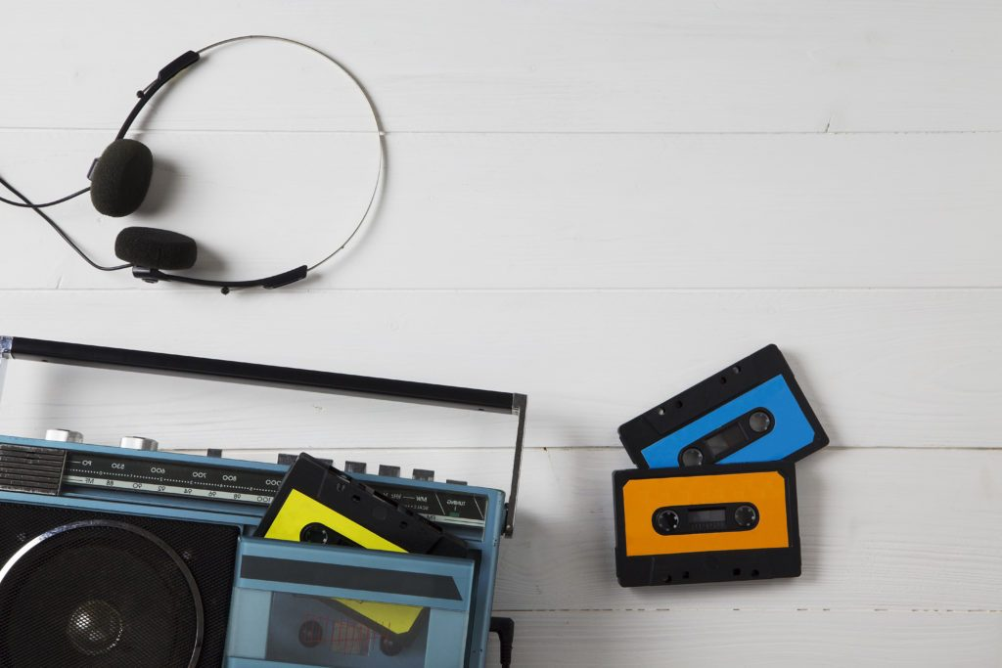
Введение
Первые образцы ленточных хранилищ появились еще в середине XX века. И что удивительно — практически без изменений используются до сих пор. Возрос объем хранимых данных, увеличилась емкость носителей и скорость чтения/записи, претерпели изменения материалы для изготовления лент, но фундаментальный принцип функционирования устройства остался неизменным.

Slide 3

Преимущества ленточных хранилищ перед дисковыми СХД
Дисковые СХД:
Средний срок службы диска — 5-10 лет
высокая стоимость оборудования и накопителей;
HDD механические, а значит боятся ударов и повреждений;
Ленточные библиотеки
Срок жизни ленты — не менее 30 лет;
объем данных на одном устройстве — около 45 ТБ (для LTO-9);
крайне низкая стоимость ленточных картриджей (на порядок ниже в сравнении с HDD аналогичного объема);
простота реализации системы.

Slide 4
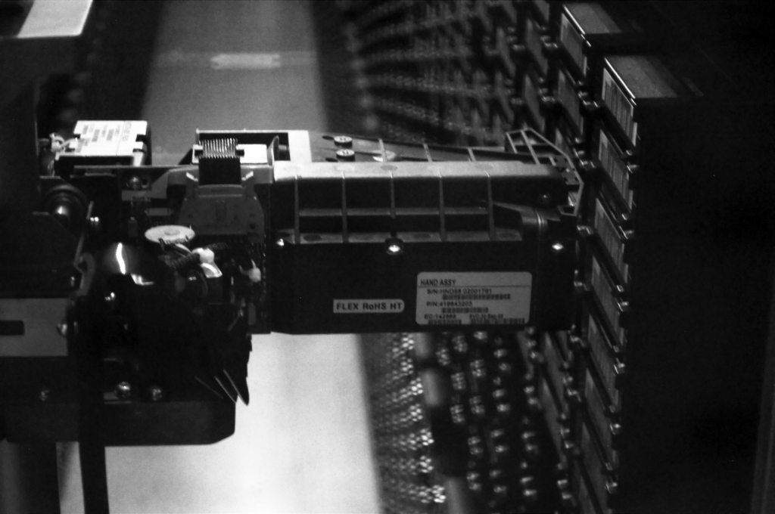
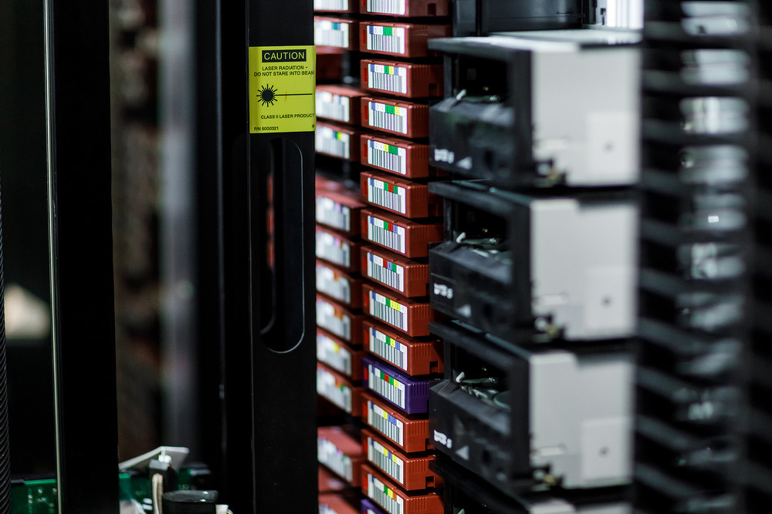
Ленточные хранилища данных
Современные ленточные СХД полностью роботизированы. Параллельно может использоваться несколько накопителей, при этом индексация между ними идет по штрих-коду. Внушительный плюс такого подхода - экономия электроэнергии, поскольку единственный активный компонент библиотеки - стример, который ползает по салазкам в поисках необходимой ленты. Сами же кассеты пассивны.

Slide 5
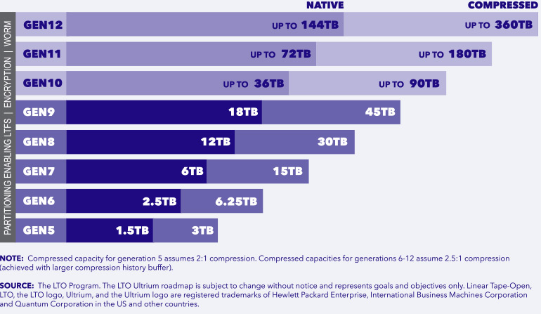
Стандарт Linear Tape-Open
Сегодня самым распространенным (и практически единственным) стандартом ленточных накопителей стал стандарт LTO (Linear Tape-Open). Он появился в 2000 году, и изначально разрабатывался компаниями IBM, Hewlett-Packard и Quantum. Позже к этому стандарту присоединились другие производители. Поэтому картриджи и приводы (накопители) LTO разных производителей полностью совместимы.

Slide 6
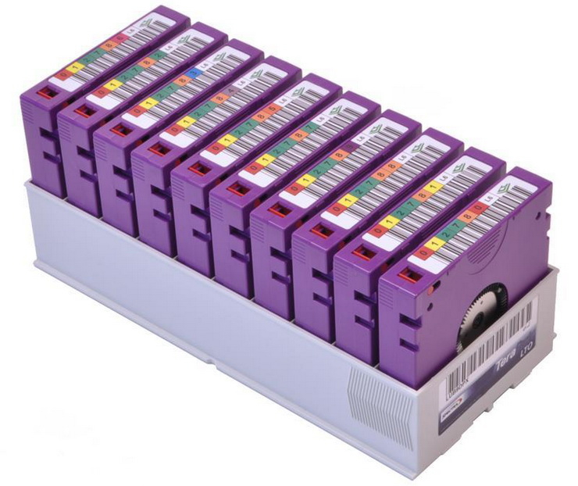
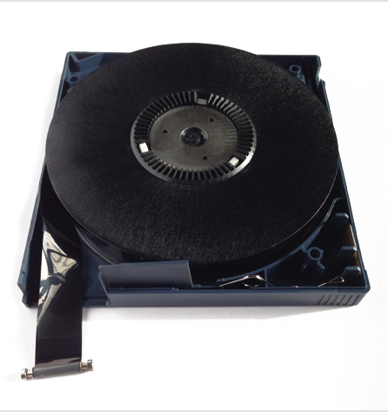
Картриджи
В устройствах LTO используются картриджи следующих типов:
RW -лента для многократной записи.
WORM - картриджи со специальной электронной схемой, допускающей только однократную запись и многократное чтение.
UCC - чистящие картриджи, совместимые со всеми устройствами, для проведения технического обслуживания привода (чистка головок чтения/записи привода).
Наработка на отказ одного картриджа – около 250 циклов (полных проходов чтения/записи всей ленты). Наработка на отказ чистящих картриджей – 50 циклов.

Slide 7
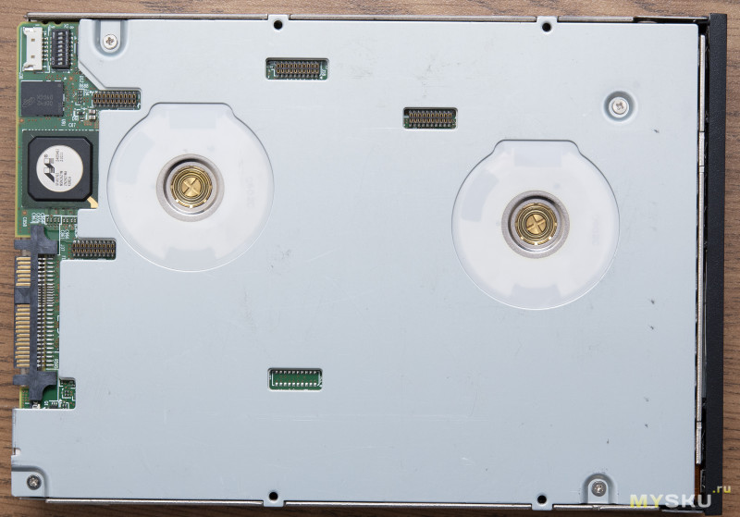
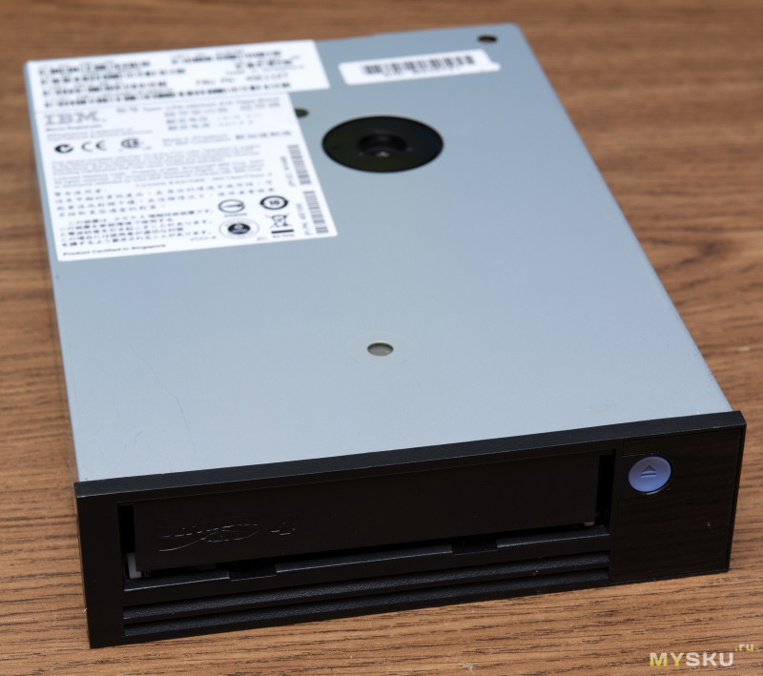
Приводы
Приводы LTO состоят из лентопротяжного механизма и головок чтения/записи. Приводы различаются по:
стандарту LTO. Стандарт LTO требует от приводов читать картриджи на 2 поколения назад и записывать на 1 поколение назад.
интерфейсу подключения. Приводы LTO имеют один из двух интерфейсов подключения: SAS 6Gb или FC 8Gb
форм-фактору. Приводы бывают двух форм-факторов: FH и HH

Slide 8
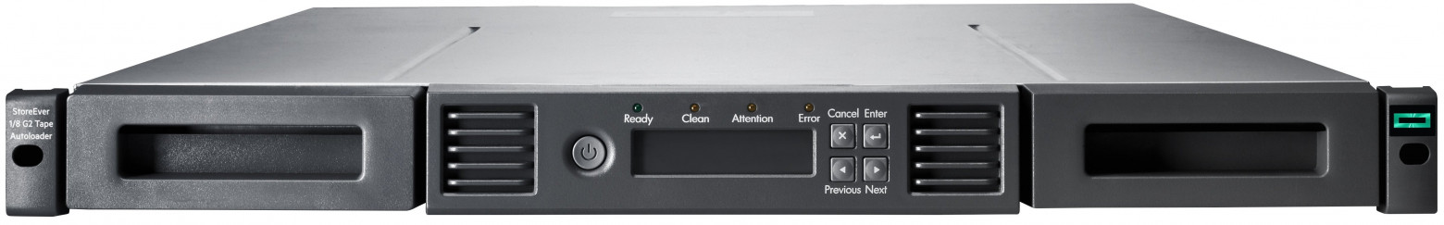
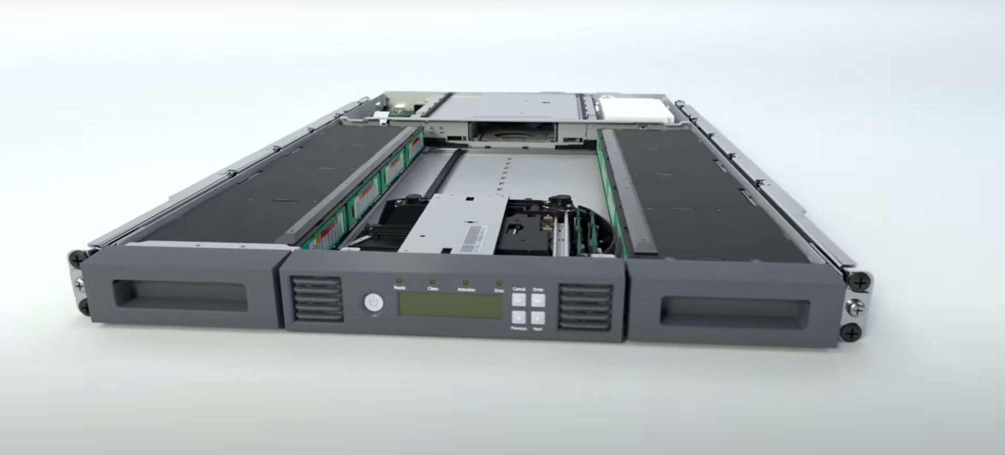
Автозагрузчики
Автозагрузчики обеспечивают автоматизацию процессов резервного копирования, и поэтому применяются в тех случаях, когда объём информации не очень высок (для больших объёмов используются библиотеки), но требуется частое резервное копирование.

Slide 9
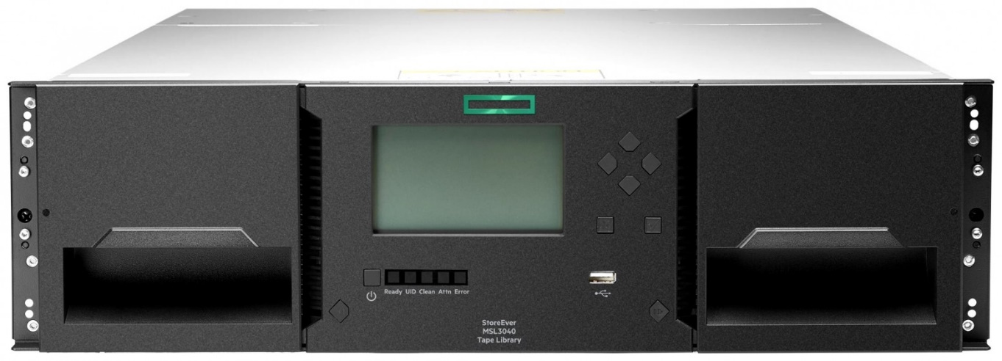
Библиотеки
Если автозагрузчик всегда имеет только один привод чтения/записи, то библиотека рассчитана на использование нескольких приводов. Кроме того, они обычно рассчитаны на большее количество картриджей и имеют возможности расширения путём подключения модулей расширения с картриджами и дополнительными приводами.
Библиотека начального уровня HPE MSL 3040 может иметь до 280 катриджей и до 21 привода

Slide 10
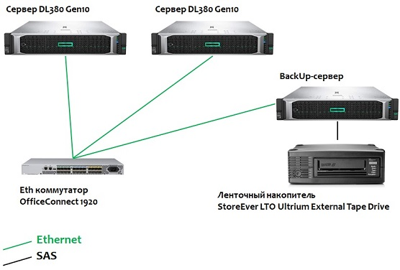
Использование внешнего ленточного хранилища

Slide 11
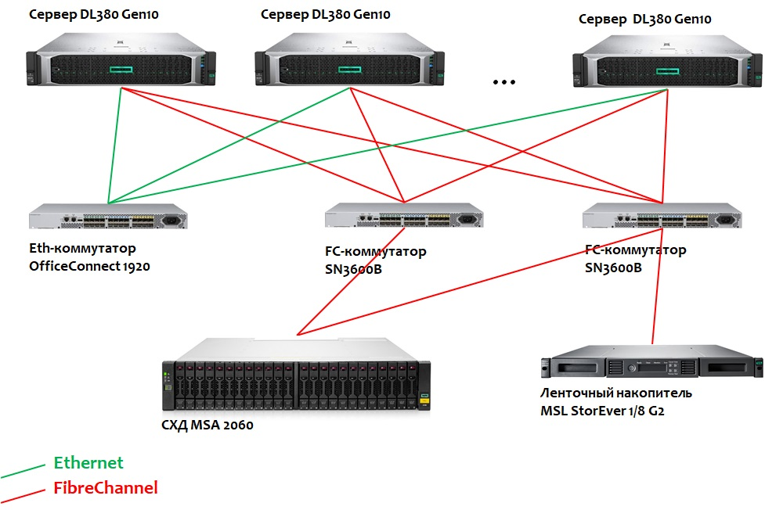
Использование ленточного хранилища с автозагрузчиком

Slide 12
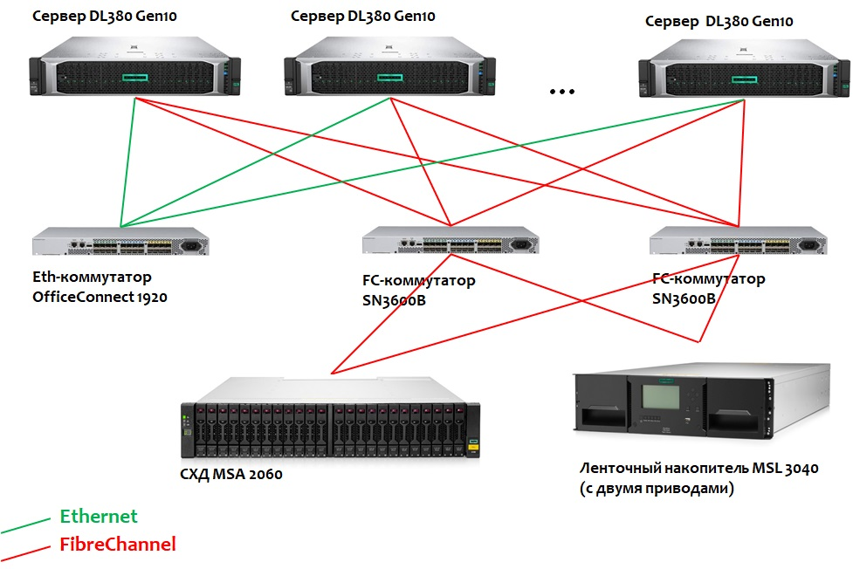
Использование ленточной библиотеки

Slide 13
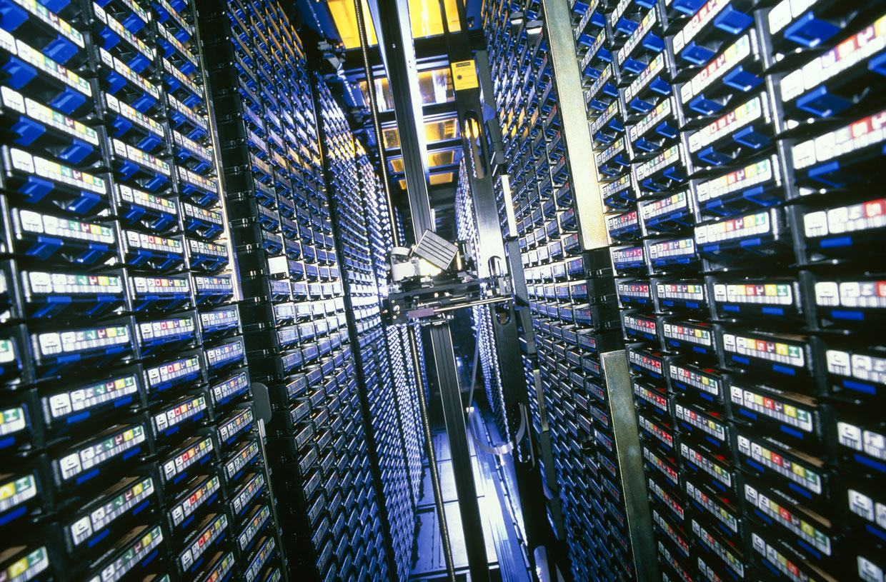
Заключение
Ленточные накопители продолжают развиваться в современном мире и активно используются в системах хранения данных. Открытый стандарт LTO поддерживает накопители объемом до 90 ТБ и они в несколько раз дешевле дисков по цене за ГБ емкости. Ленточные библиотеки позволяют автоматизировать процесс переставления катриджей, что позволяет организовывать хранилища емкостью 25 ПБ.

Slide 14

Спасибо за внимание!
Устинов Алексей Николаевич
243767@niuitmo.ru

